Slide 1
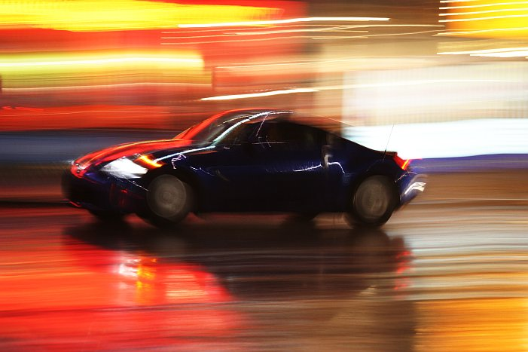
빨리지나가는 단어 맞추기

Slide 2
1
우리학교

Slide 3
2
우리 학교

Slide 4
1
교무실

Slide 5
2
교무실

Slide 6
1
화장실

Slide 7
2
화장실

Slide 8
1
도서관

Slide 9
2
도서관

Slide 10
1
교실

Slide 11
2
교실

Slide 12
1
유치원

Slide 13
2
유치원

Slide 14
1
공원

Slide 15
2
공원

Slide 16
1
병원

Slide 17
2
병원

Slide 18
1
교회

Slide 19
2
교회

Slide 20
1
가게

Slide 21
2
가게

Slide 22
1
아파트

Slide 23
2
아파트

Slide 24
1
공원

Slide 25
2
공원

Slide 26
1
집

Slide 27
2
집

Slide 28
1
우리동네

Slide 29
2
우리동네

Slide 30


